Slide 1
Programação Móbile e Android
ARA0089
Aula 06
PROFESSOR: EDIBERTO MARIANO
programacaoedi@gmail.com
1
Notes:
1

Slide 2
Programação Móbile e Android
Tema
3. Persistência de Dados Com React Native

Slide 3
Programação Móbile e Android
Objetivos
Com o React-Native, podemos construir aplicativos com persistência de dados, por meio da plataforma React Native, utilizando diversas metodologias para armazenamento. Com o conhecimento adquirido, será possível definir o modelo de armazenagem de dados para os mais diversos aplicativos, desde sistemas simples, com base em AsyncStorage, SQLite ou Realm, até a utilização de NoSQL, via MongoDB.

Slide 4

Programação Móbile e Android
Banco de dados SQLite
2 . Persistência no modelo relacional

Slide 5
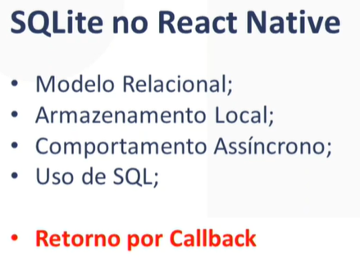
Programação Móbile e Android
Banco de dados SQLite
Armazenagem com SQLite

Slide 6
Programação Móbile e Android
Banco de dados SQLite
Quando falamos do SQLite, estamos tratando de um banco de dados relacional que não necessita de um servidor, como ocorre no Oracle, MySQL e outras ferramentas do tipo, permitindo armazenamento local de informações, como em um sistema de arquivos comum.

Slide 7
Programação Móbile e Android
Banco de dados SQLite
Construído com linguagem ANSI-C, o SQLite surgiu no ano 2000 e, apesar de exigir uma estrutura mínima, ocupando menos de 600 Kbytes, permite números grandiosos em termos de armazenamento, como tamanho de linha de até 1 Gigabyte e tamanho de banco máximo de 281 Terabyte, o que está muito acima das possibilidades físicas dos dispositivos móveis atuais.

Slide 8
Programação Móbile e Android
Banco de dados SQLite
Devido à sua estrutura leve, o SQLite oferece comportamento muito fluido, além de não precisar de nenhum tipo de configuração. Oferecido como uma biblioteca, tem versões para diversas linguagens de programação, o que facilita a padronização para atividades de persistência em sistemas com grande heterogeneidade e, como é baseado em arquivos simples, pode ser copiado de forma direta de um sistema para outro.

Slide 9
Programação Móbile e Android
Banco de dados SQLite
SEGURANÇA
Pode-se dizer que a segurança não é uma preocupação do SQLite, pois não podem ser definidos usuários para acesso ao banco, ficando aberto para qualquer um que tenha acesso aos arquivos. Essa fragilidade é contornada, de forma geral, por meio da gerência de permissões do próprio sistema operacional, como ocorre na Sandbox do Android, apoiada no modelo permissivo do SE Linux.

Slide 10
Programação Móbile e Android
Banco de dados SQLite
Exemplo de código Java Script para acesso ao SQLite.
import { openDatabase } from 'react-native-sqlite-storage’;
var db = openDatabase({ name: 'MeuBanco.db' });
db.transaction(function(txn) {
txn.executeSql('SELECT * FROM PRODUTO',[],
function(tx,res) {
console.log('registros:', res.rows.length);
} ,
function(tx,err) {
console.log('erro:', err.message);
}
);
});

Slide 11
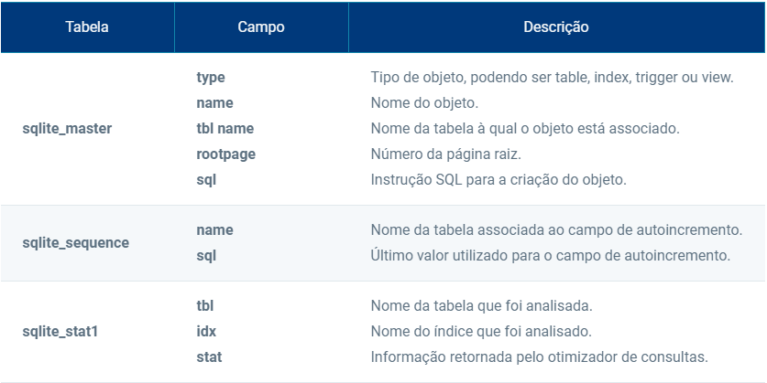
Programação Móbile e Android
Banco de dados SQLite
Tabela de catálogo e seus campos

Slide 12
Programação Móbile e Android
Banco de dados SQLite
Obtendo os nomes de todas as tabelas do banco de dados:
SELECT name FROM sqlite_master
WHERE type='table';

Slide 13
Programação Móbile e Android
Banco de dados SQLite
npm install react-native-sqlite-storage
npm install @react-navigation/native
npm install @react-navigation/native-stack
npm install react-navigation

Slide 14
Programação Móbile e Android
npm install –g expo-cli
Banco de dados SQLite
Configuração do projeto, que executará no modelo nativo.
CRIAÇÃO DO PROJETO
react-native init CadastroSQLite
IR PARA A PASTA DO PROJETO CRIADO
cd CadastroSQLite
INSTALAR O sqlite-storage e types
npm install react-native-sqlite-storage @types/react-native-sqlite-storage @types/react --save
INSTALAR O react-navigation e stack
npm install @react-navigation/native @react-navigation/stack
INSTALAR O react-reanimate, gesture-hundler, screns, masked-view
npm install react-native-reanimated react-native-gesture-handler react-native-screens react-native-safe-area-context @react-native-community/masked-view

Slide 15
Programação Móbile e Android
Banco de dados SQLite
Armazenagem com SQLite – Classe Produto.ts - Typscript
export class Produto {
codigo: number;
nome: string;
qtde: number;
constructor(codigo: number, nome: string, qtde: number) {
this.codigo = codigo;
this.nome = nome;
this.qtde = qtde;
}
}
const sqlCreate = “CREATE TABLE IF NOT EXISTS PRODUTO(“+
“ CODIGO INTEGER PRIMARY KEY, “+
“ NOME VARCHAR(20), QTDE INTEGER)”;
Mapeamento Relacional – A classe Produto vai representar uma tabela do modelo relacional.

Slide 16
Programação Móbile e Android
Banco de dados SQLite
Armazenagem com SQLite – Conexão com o Banco
import { openDatabase } from ‘react-native-sqlite-storage’;
var db = openDatabase = ({ name: ‘MeuBanco.db’ });
const sqlCreate = “CREATE TABLE IF NOT EXISTS PRODUTO(“+
“ CODIGO INTEGER PRIMARY KEY, “+
“ NOME VARCHAR(20), QTDE INTEGER)”;
const sqlInsert = “INSERT INTO PRODUTO VALUES (?,?,?)”;
const sqlDelete = “DELETE FROM PRODUTO WHERE CODIGO=?)”;
const sqlSelect = “SELECT * FROM PRODUTO”;
Mapeamento Relacional

Slide 17
Programação Móbile e Android
Banco de dados SQLite
Armazenagem com SQLite
Para definir a conexão com o banco de dados, vamos criar o arquivo DatabaseInstance, do tipo Java Script, no diretório dados.
import { openDatabase } from 'react-native-sqlite-storage’;
var db = openDatabase({ name: 'LojaDatabase.db' });
export default db;

Slide 18
Programação Móbile e Android
Banco de dados SQLite
Armazenagem com SQLite
No arquivo DatabaseInstance.js, teremos apenas o uso de openDatabase, definindo o nome do arquivo que será utilizado pelo SQLite, para obtenção da conexão na variável db, com a exportação ocorrendo ao final.
A conexão obtida será utilizada por todos os arquivos que precisarem executar comandos sobre o banco, como GestorDados.ts, que será responsável por concentrar as operações efetuadas sobre a tabela de produtos.

Slide 19
Programação Móbile e Android
Banco de dados SQLite
Armazenagem com SQLite
import db from './DatabaseInstance’;
import { Produto } from './Produto’;
const sqlCreate = 'CREATE TABLE IF NOT EXISTS PRODUTO('+ 'CODIGO INTEGER PRIMARY KEY, '+ ' NOME VARCHAR(20), QUANTIDADE INTEGER)’;
const sqlInsert = 'INSERT INTO PRODUTO ( CODIGO, NOME, QUANTIDADE )'+ ' VALUES (?,?,?)’;
const sqlDelete = 'DELETE FROM PRODUTO WHERE CODIGO=?’;
const sqlSelect = 'SELECT * FROM PRODUTO’;
class GestorDados {
private async criarBanco(){
db.transaction(txn => txn.executeSql(sqlCreate, []));
}
public async remover(chave: string){
db.transaction(txn => txn.executeSql(sqlDelete,[parseInt(chave)]));
}
public async adicionar(produto: Produto){
db.transaction(txn => txn.executeSql(sqlInsert, [produto.codigo,produto.nome,produto.quantidade]));
}
public async obterTodos(useRetorno: (produtos: Array<Produto>) => void){
let objetos = []; db.transaction((txn) => txn.executeSql(sqlSelect,[], (txn, results) => {
for (let i = 0; i < results.rows.length; ++i) {
let linha = results.rows.item(i)
let produto: Produto = new Produto(linha.CODIGO, linha.NOME, linha.QUANTIDADE);
objetos.push(produto);
}
useRetorno(objetos);
if(objetos.length<1)
this.criarBanco();
}));
}
}
export default GestorDados;

Slide 20
Programação Móbile e Android
Banco de dados SQLite
Armazenagem com SQLite
O arquivo ProdutoItem.js
export default function ProdutoItem(props) {
return (
<View style={styles.container}
id={props.produto.codigo}>
<Text style={styles.textItem}>
{props.produto.codigo} – {props.produto.nome}
</Text>
<Text style={styles.textItem}>
Qtde: {props.produto.qtde} – {props.produto.qtde}
</Text>
</View>
);
}

Slide 21
Programação Móbile e Android
Banco de dados SQLite
Armazenagem com SQLite
export default function ProdutoLista( { navigation } ) {
const gestor = new GestorDados();
const [produtos, setProdutos] = useState([]);
const isFocused = useIsFocused();
useEffect(() => {
gestor.obterTodos((objs)=>setProdutos(objs));
}, [isFocused]);
const myKeyExtractor = item => {
return item.codigo.toString();
};
function excluirProduto(codigo){
gestor.remover(codigo).then(
gestor.obterTodos((objs) => setProdutos(objs))
);
}

Slide 22
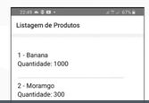
Programação Móbile e Android
Banco de dados SQLite
Armazenagem com SQLite
export default function ProdutoItem(props) {
return (
<View style={styles.container}>
FlatList style={styles.scrollContainer}
data={produtos}
contentContainerStyle={styles.itemsContainer}
keyExtractor={myKeyExtractor}
renderItem={ ({item} ) =>
<ProdutoItem produto = {item} />
}
/>
</View>
);
}

Slide 23
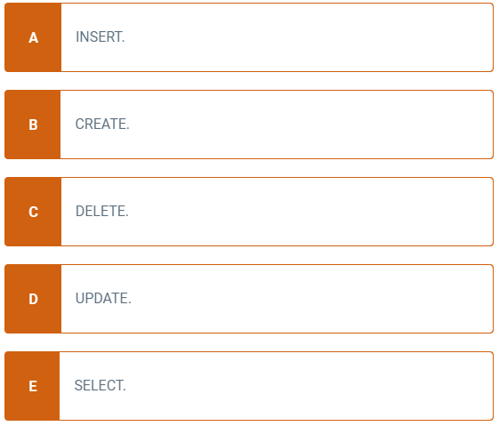
Programação Móbile e Android
Banco de dados SQLite
Exercicios
Questão 1
O uso de comandos SQL dispersos, em meio ao código do aplicativo, diminui o reuso e aumenta a dificuldade de manutenção. Com a utilização de um gestor de dados, temos a concentração dos comandos SQL em uma única classe, em que existem métodos para o retorno de entidades, como obterTodos, que estaria relacionado ao comando

Slide 24
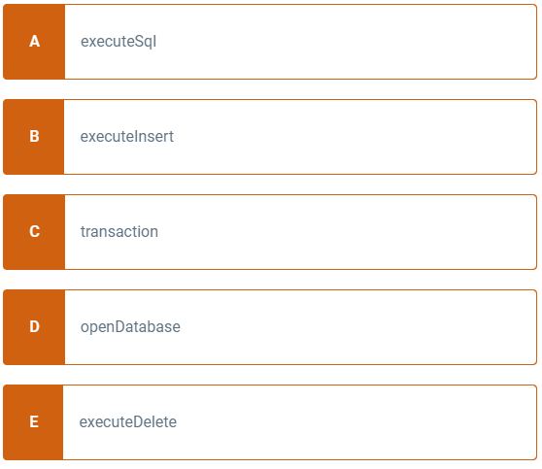
Programação Móbile e Android
Banco de dados SQLite
Exercicios
Questão 2
O banco de dados SQLite é adotado como padrão de armazenagem no Android, e sua utilização, no ambiente do React Native, é muito simples. Para efetuar a inserção de um registro na base, qual método deve ser executado, quando utilizamos React Native?

